Slide 1

재외동포를 위한 한국어 (영어권)
1-2
재미한국학교협의회 (NAKS)
The National Association for Korean Schools

Slide 2
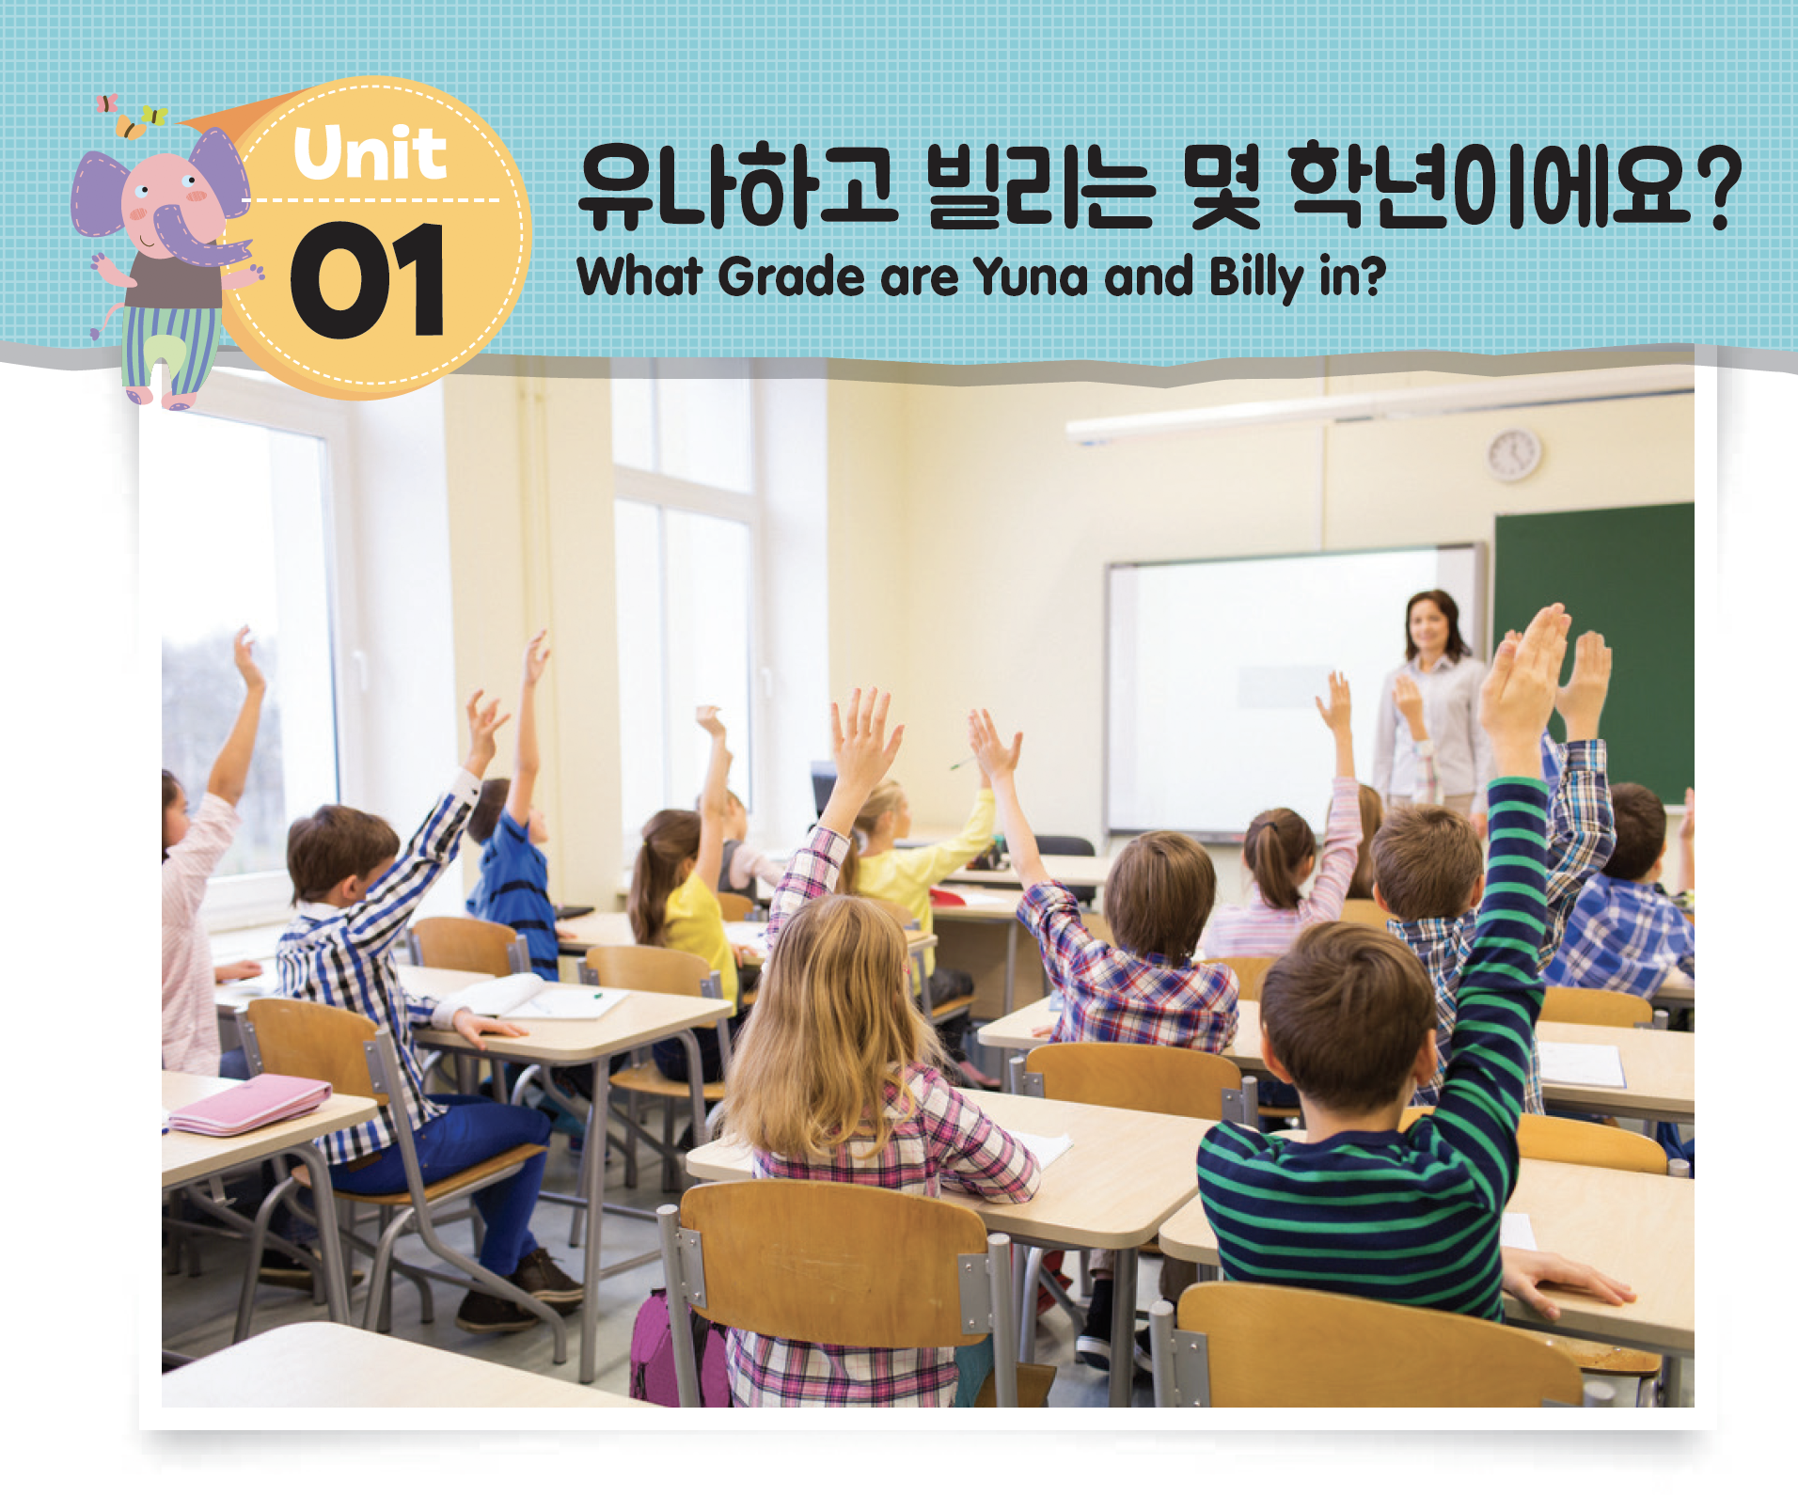
재미한국학교협의회 (NAKS)
The National Association for Korean Schools

Slide 3
들어가기
각자 이름과 나이를 친구들에게 소개해 보아요.
여러분은 몇 학년이에요?
한국어로 숫자를 말할 수 있나요?
재미한국학교협의회 (NAKS)
The National Association for Korean Schools

Slide 4

여기는 어디예요?
교실이에요.
우리 친구들은 모두 같은 학교에 다녀요?
아니요.
네, 학교가 달라요.
‘학년’도 달라요.
재미한국학교협의회 (NAKS)
The National Association for Korean Schools

Slide 5

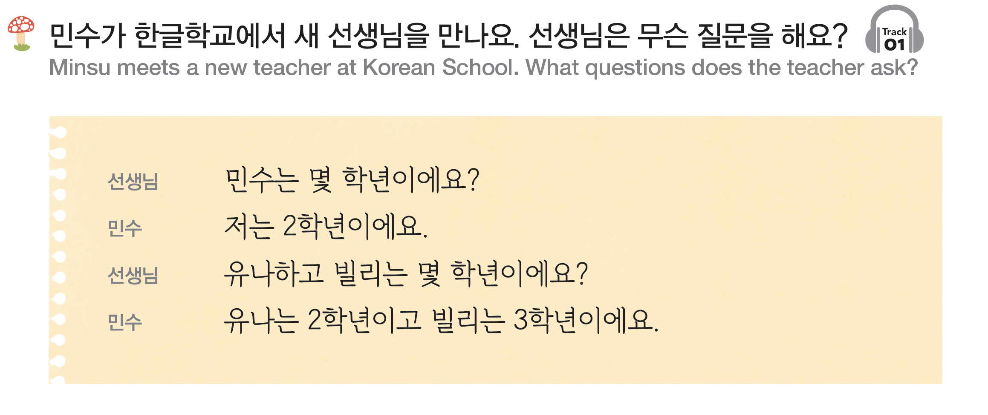
본문을 들어 보고 큰 소리로 읽어 보세요.
재미한국학교협의회 (NAKS)
The National Association for Korean Schools

Slide 6
본문을 잘 읽었나요?
: 선생님은 무슨 질문을 해요?
민수, 유나와 빌리가 몇 학년이에요?라고
질문해요.
: 민수,유나 빌리는 몇 학년이에요?
민수와 유나는 2학년이고 빌리는 3학년이에요.
재미한국학교협의회 (NAKS)
The National Association for Korean Schools

Slide 7
숫자 | Sino-Numbers
1 2 3 4 5 6 7 8 9 10
일
이
삼
사
오
육
칠
팔
구
십
11
= 10+1
십일
12
= 10+2
십이
13 14 15 16 17 18 19
십삼
십사
십오
십육
십칠
십팔
십구

Slide 8
숫자 | Sino-Numbers
1 2 3 4 5 6 7 8 9 10
일 이 삼 사 오 육 칠 팔 구 십
20
= 2x10
이십
50 60 70 80 90 100
오십
육십
칠십
팔십
구십
백
30
= 3x10
삼십
1,000 천
40
= 4x10
사십
10,000 만
51
= 5x10+1
오십일

Slide 9

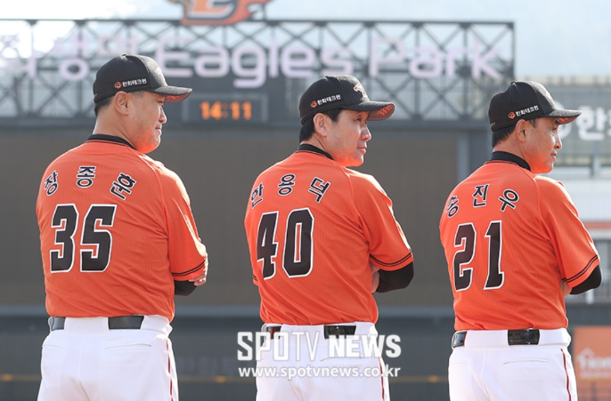
숫자 | 적용하기
전화 번호를 읽어 봐요.
917- 542- 3867
구
일
칠
오
사
이
삼
팔
육
칠
212- 392- 4249
Littledeep.com
이
일
이
삼
구
이
사
이
사
구
운동선수의 등번호를 읽어 보세요.
35 40 21
삼십 오
사십
이십 일
www.spotvnews.co.kr
재미한국학교협의회 (NAKS)
The National Association for Korean Schools

Slide 10
숫자 | 적용하기
한국의 초등학교는 1-6 학년까지 있어요. 같이 읽어 봐요
1학년 | 2학년 | 3학년 | 4학년 | 5학년 | 6학년
일학년
이학년
삼학년
사학년
오학년
육학년
여러분은 몇 학년이에요?
숫자송 배우기
‘숫자송’을 누르면 Youtube로 연결되어 노래를 들을 수 있습니다.
재미한국학교협의회 (NAKS)
The National Association for Korean Schools

Slide 11
1과 단어 공부를 quizlet을 이용해 여러 방법으로 공부해 보세요!
위의 quizlet을 누르면 quizlet site로 갈 수 있습니다.
재미한국학교협의회 (NAKS)
The National Association for Korean Schools

Slide 12

문법 | -하고 Noun and Noun
-하고 is translated into ‘and’ in English. The particle 하고 is used to link two nouns
and
하고
N
명사
N
명사
+
+
언니
하고
오빠
가 학교에 가요.
http://illust-production.us-west-2.elasticbeanstalk.com/ko/clip-art/1640745
재미한국학교협의회 (NAKS)
The National Association for Korean Schools

Slide 13



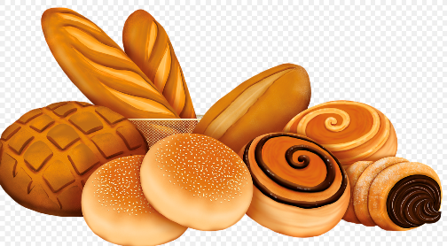
문법 | -하고 Noun and Noun
and
and
https://littledeep.com/pencil-illustration-free-download/
https://hwabang.net/product
pixabay.com/ko/illustrations
urbanbrush.net
하고
우유
하고
빵을 먹을 거야.
연필
지우개예요
재미한국학교협의회 (NAKS)
The National Association for Korean Schools

Slide 14
문법 | -하고 = -와/과 = - (이)랑 Korean Particles (and) Korean Particles (and):
받침 o | 받침 x
-과 | -와
-이랑 | -랑
-하고 | -하고
N +
+ N
With 받침
Without 받침
밥하고 빵
=
밥과 빵
=
밥이랑 빵
사과하고 포도
=
사과와 포도
=
사과랑 포도
재미한국학교협의회 (NAKS)
The National Association for Korean Schools

Slide 15
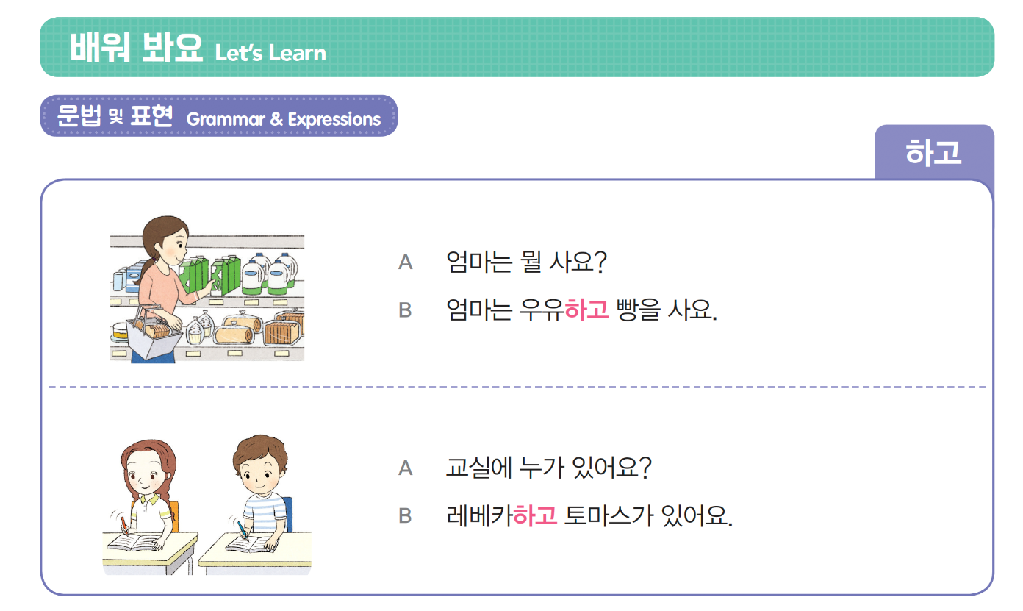
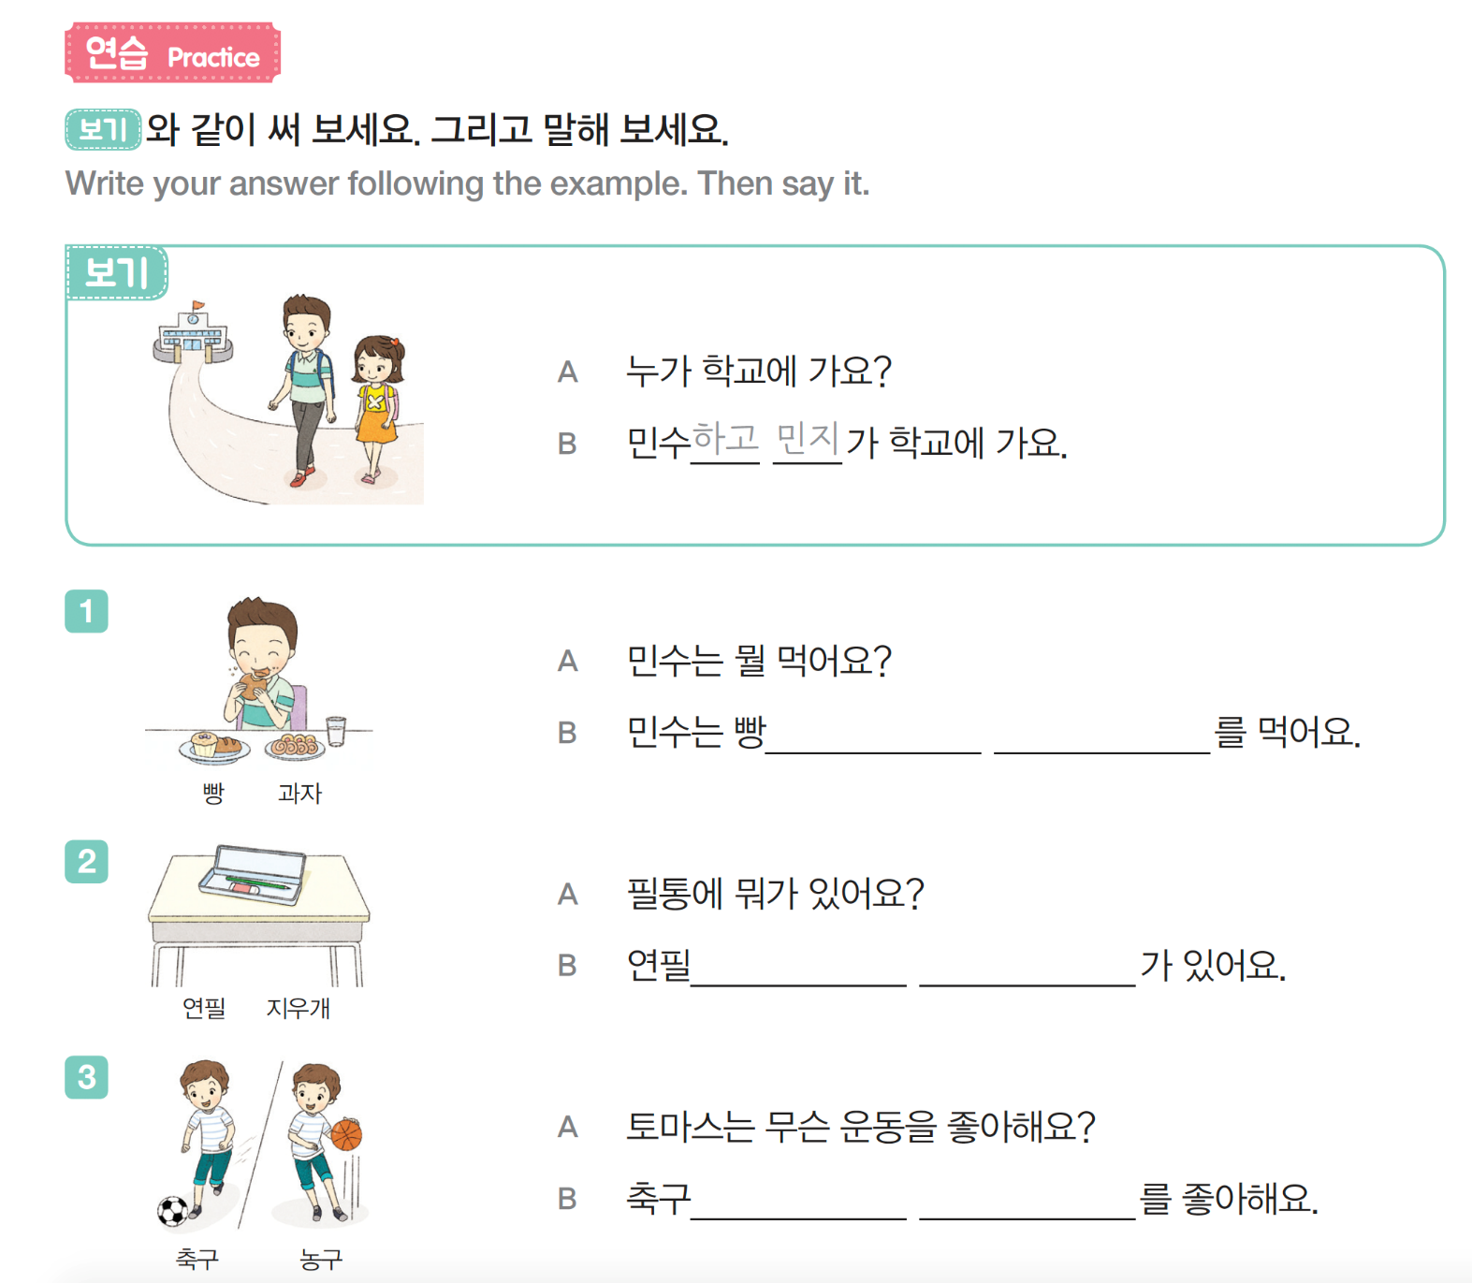
하고 과자
하고 지우개
하고 농구
재미한국학교협의회 (NAKS)
The National Association for Korean Schools

Slide 16
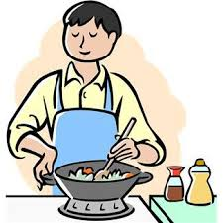


문법 | -고 The clausal connective
~고 is used to link two clauses like ‘and’ in English.
동사, 형용사 | 명사+이다
-고 | 이고
+
+
webstockreview.net
다니엘은 영국 사람이에요
유나는 한국 사람이에요
Ezday.co.kr
엄마는 책을 읽어요
아빠는 요리를 해요
다니엘은 영국 사람이고 유나는 한국 사람이에요.
엄마는 책을 읽고 아빠는 요리를 해요.
재미한국학교협의회 (NAKS)
The National Association for Korean Schools

Slide 17
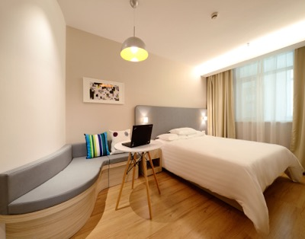
문법 | -고 The clausal connective
-고 is used to link two clauses like ‘and’ in English.
제 방은 넓어요. 그리고 좋아요.
제 방은 넓고 좋아요.
Integrated Korean Beginning 2
넓다 + ~고
넓고
[Dictionary form] stem + 고
재미한국학교협의회 (NAKS)
The National Association for Korean Schools

Slide 18
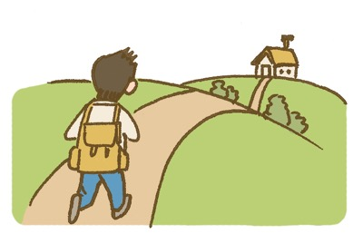

문법 | -고 The clausal connective
Integrated Korean Beginning 2
마크는 집에 가요. 그리고 린다는 학교에 가요.
[Dictionary form] stem + 고
마크는 집에 가고 린다는 학교에 가요.
재미한국학교협의회 (NAKS)
The National Association for Korean Schools

Slide 19


문법 | -고 The clausal connective
www.pngwing.com/ko/free-png-zmlne
https://ac-illust.com/ko/search-result?keyword=감귤
마크는 우유를 마셔요. 그리고 린다는 주스를 마셔요.
[Dictionary form] stem + 고
마크는 우유를 마시고 린다는 주스를 마셔요.
재미한국학교협의회 (NAKS)
The National Association for Korean Schools

Slide 20

문법 | -고 The clausal connective
The two events or states in clause 1 and clause 2 may sometimes stand in contrast to each other.
www.10best.com/destinations/new-york/new-york
www.executivecentre.com/blog-article/our-guide-to-seoul/
나는 뉴욕에 살아요.
그리고 언니는 서울에 살아요.
tenseless clause 1
[Dictionary form] stem + 고
나는 뉴욕에 살고 언니는 서울에 살아요.

Slide 21
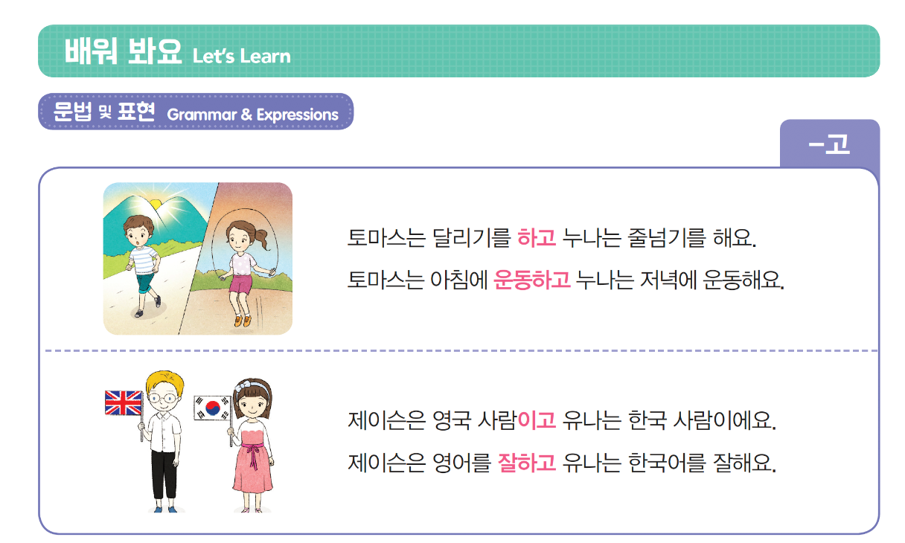
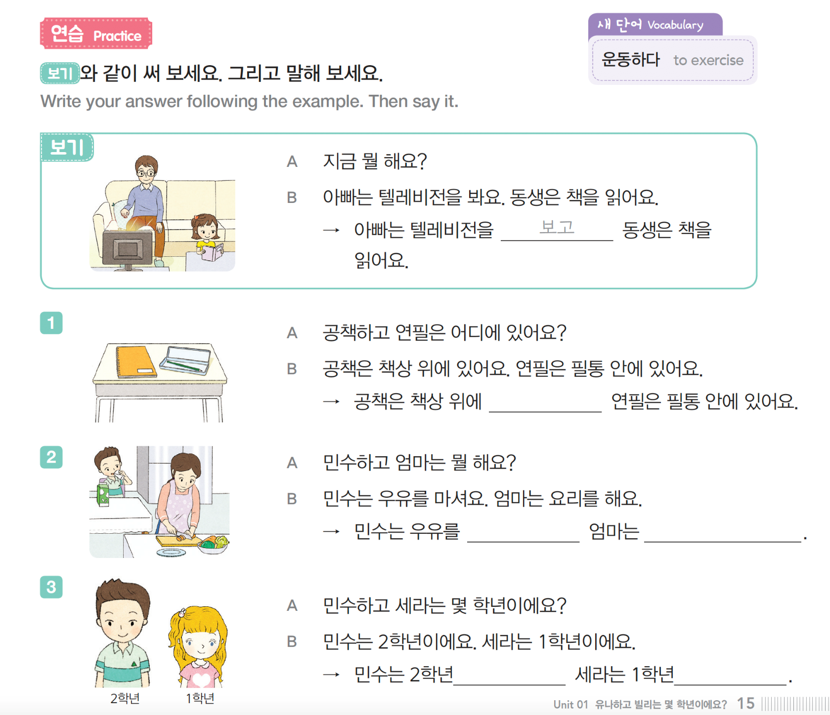
있고
마시고
요리를 해요
이고
이에요
재미한국학교협의회 (NAKS)
The National Association for Korean Schools

Slide 22
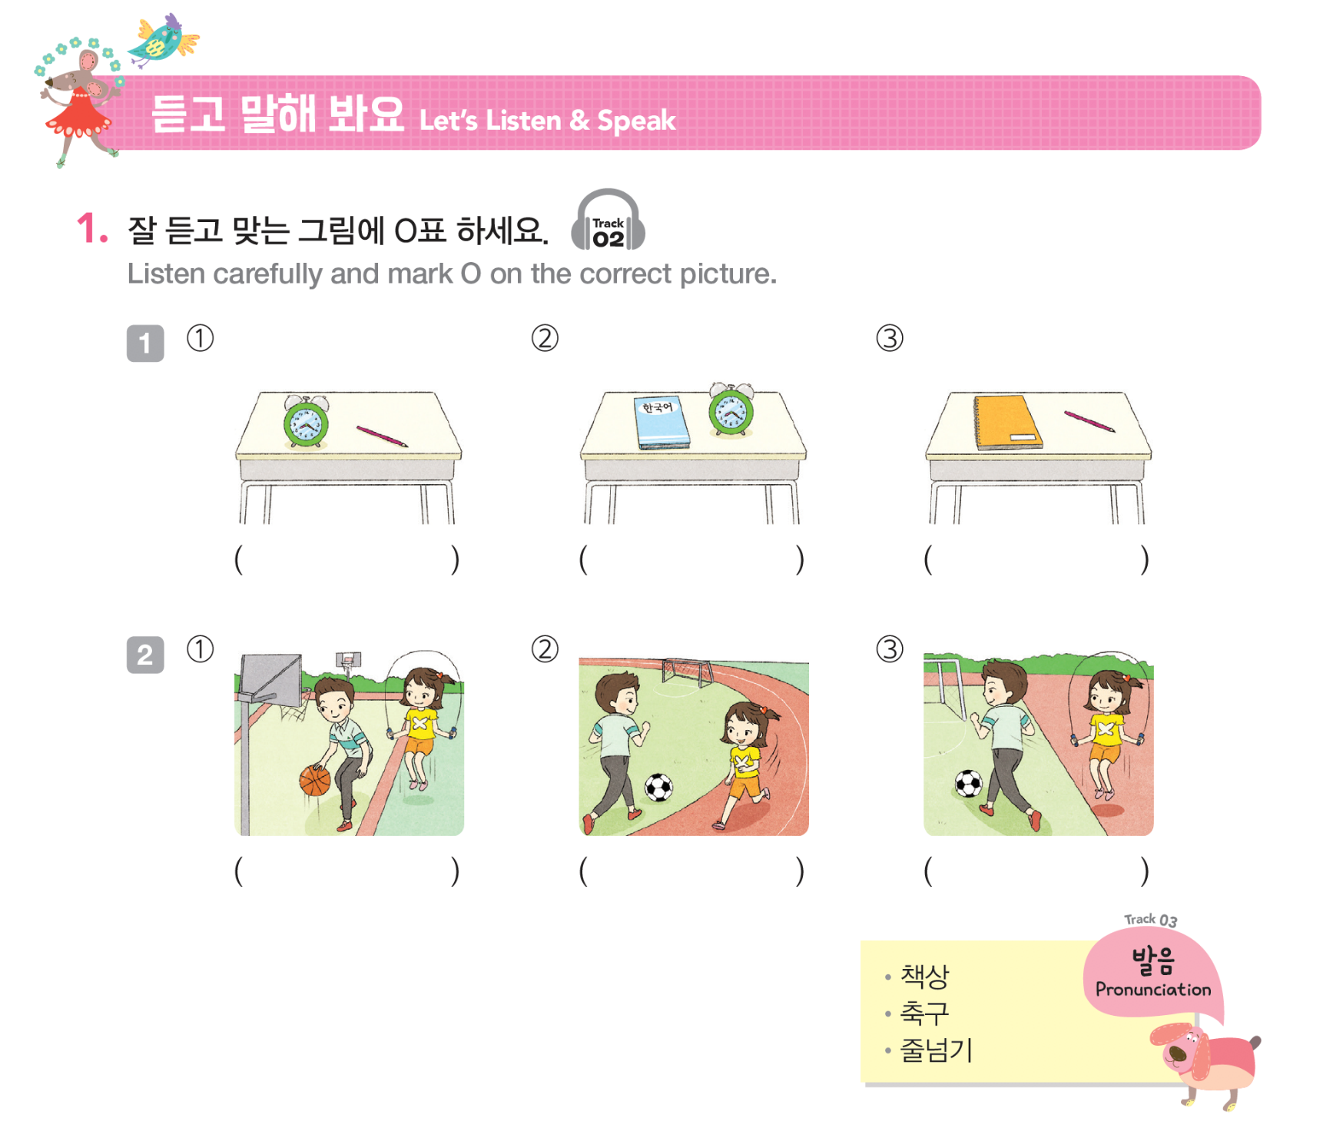
아래 스피커를 누르세요
o
o
재미한국학교협의회 (NAKS)
The National Association for Korean Schools

Slide 23
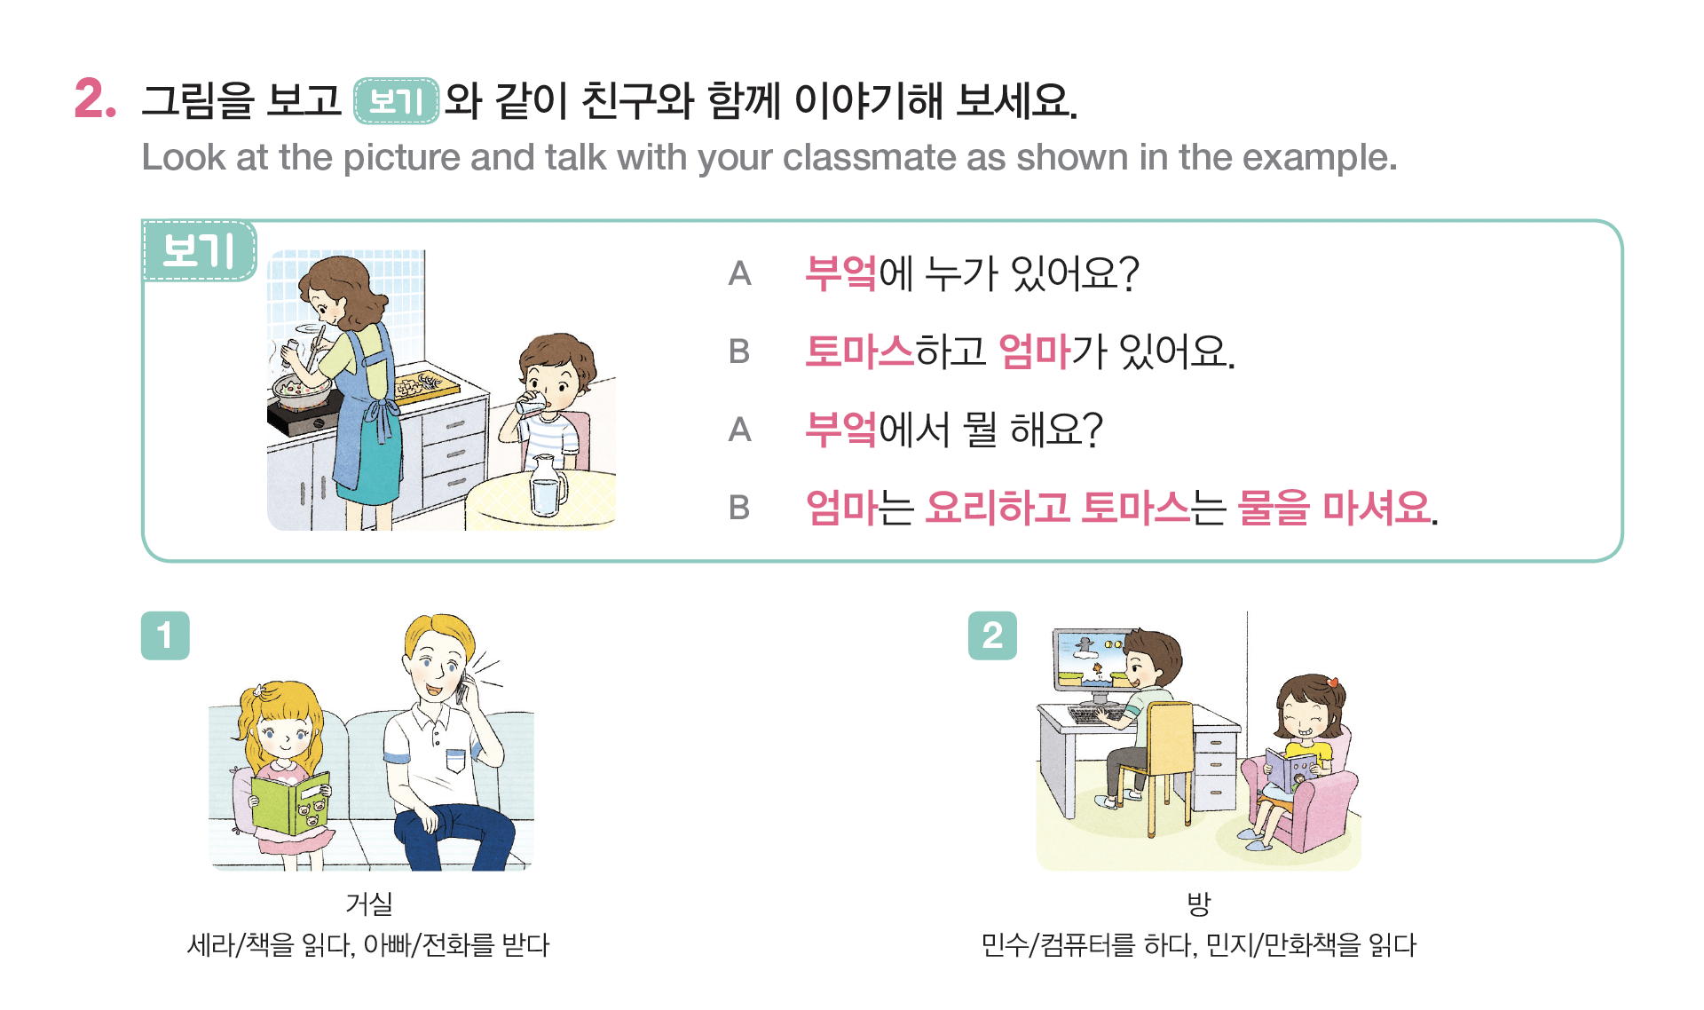
거실에 누가 있어요?
세라하고 아빠가 있어요.
거실에서 뭘 해요?
세라는 책을 읽고 아빠는 전화를 받아요.
방에 누가 있어요?
민수하고 민지가 있어요.
방에서 뭘 해요?
민수는 컴퓨터를 하고 민지는 만화책을 읽어요.
재미한국학교협의회 (NAKS)
The National Association for Korean Schools

Slide 24
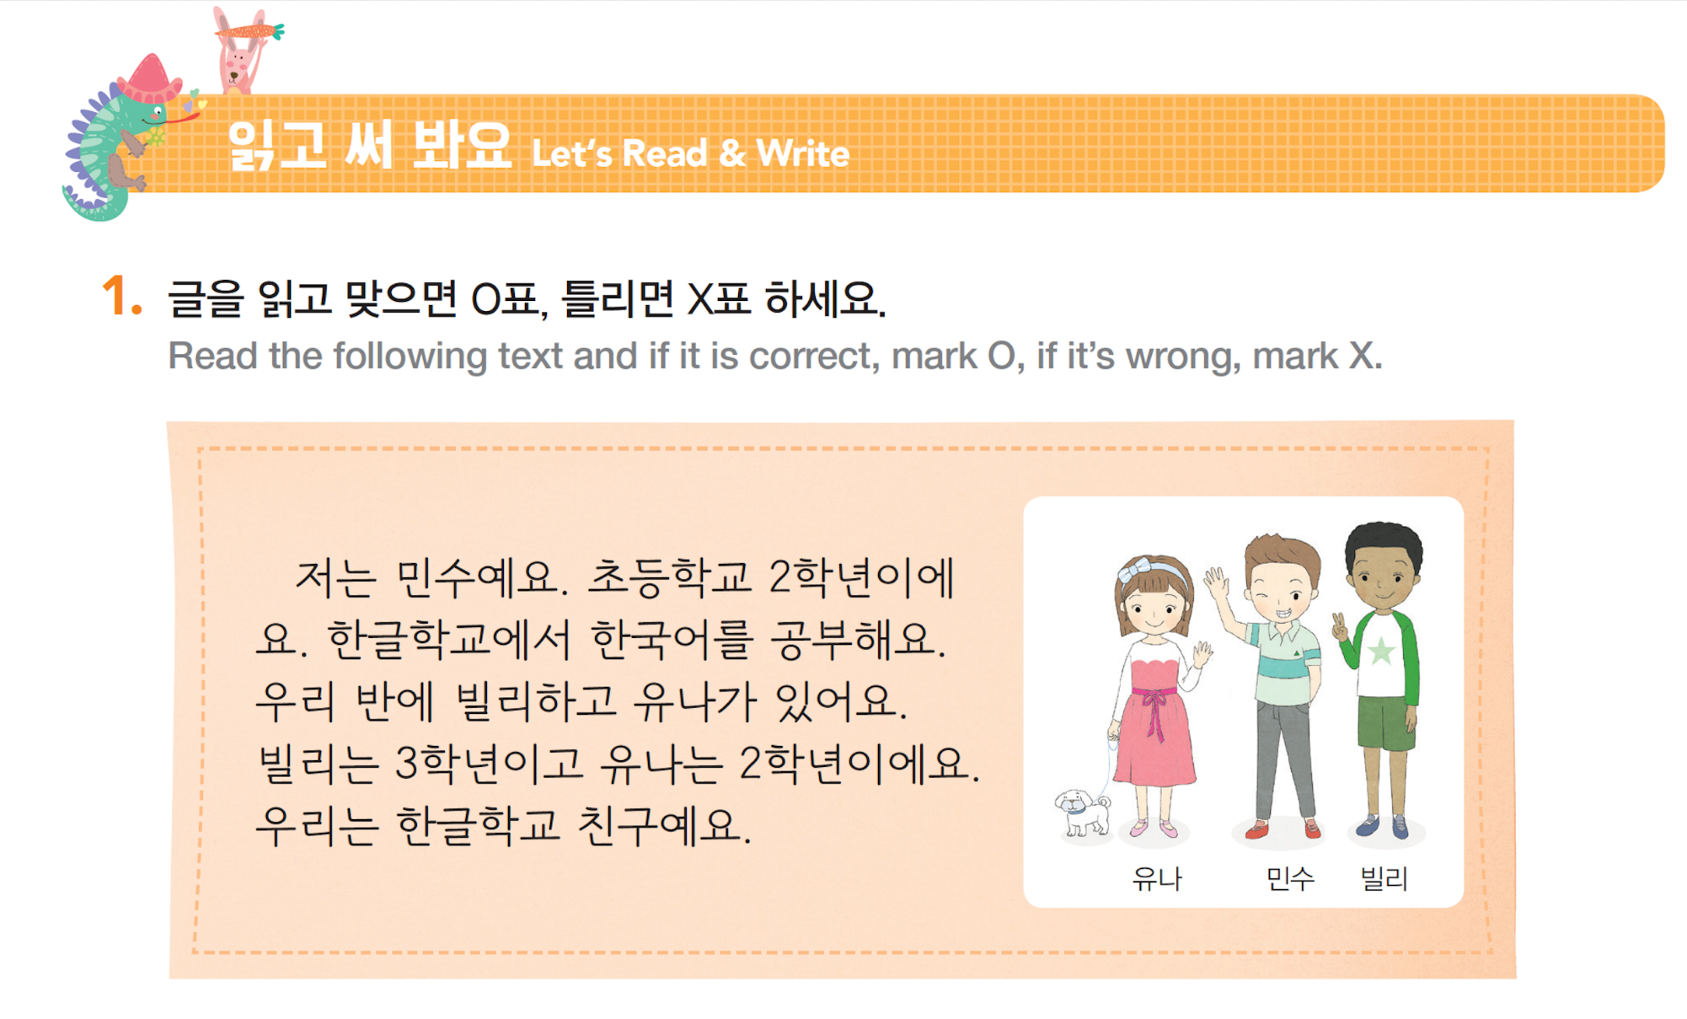
민수는 초등학교 3학년이에요.
( )
2. 빌리하고 유나는 한글학교에서 한국어를
배워요.
( )
3. 민수하고 빌리는 가족이에요.
( )
x
o
x
재미한국학교협의회 (NAKS)
The National Association for Korean Schools

Slide 25
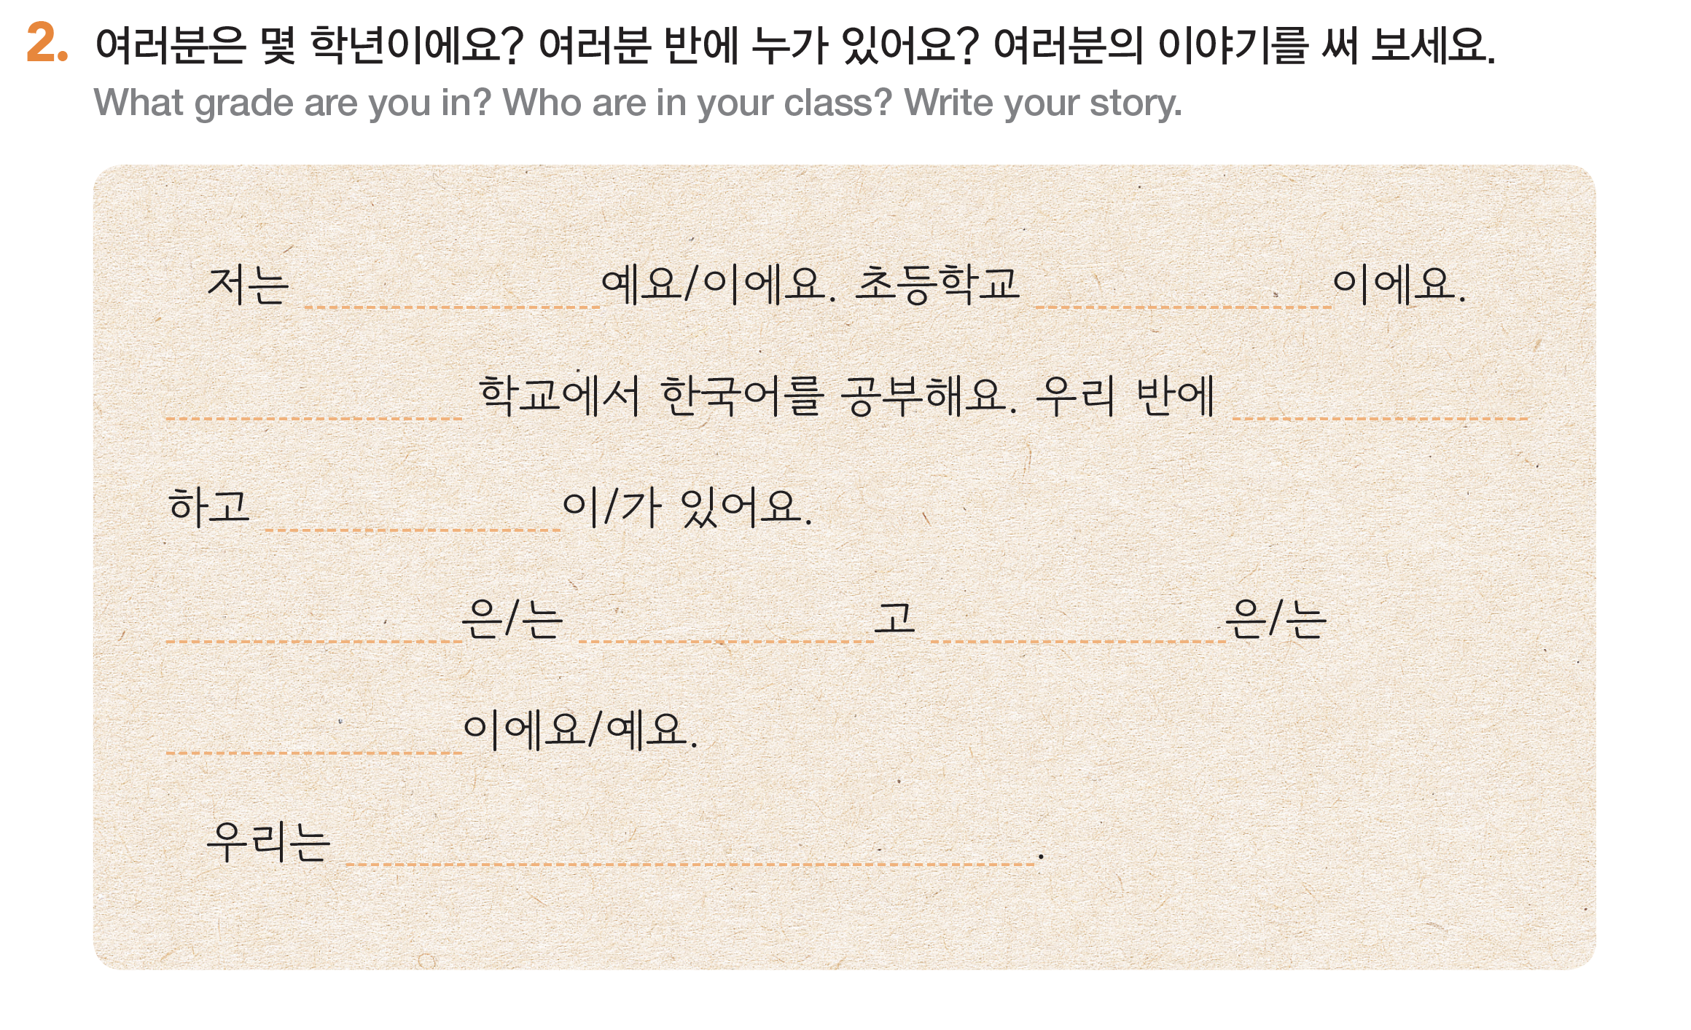
재미한국학교협의회 (NAKS)
The National Association for Korean Schools

Slide 26
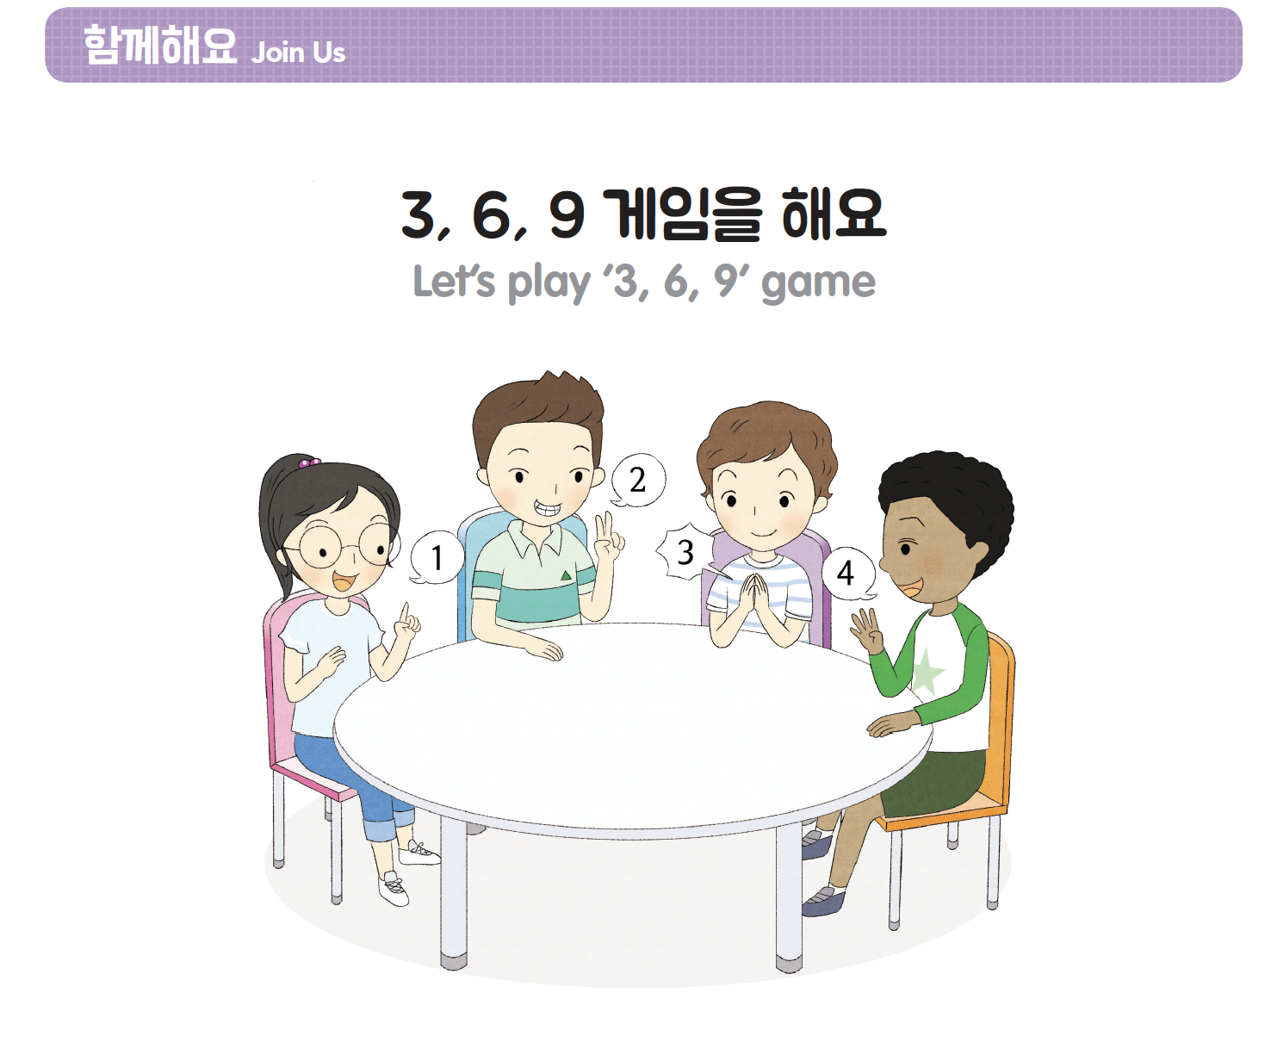
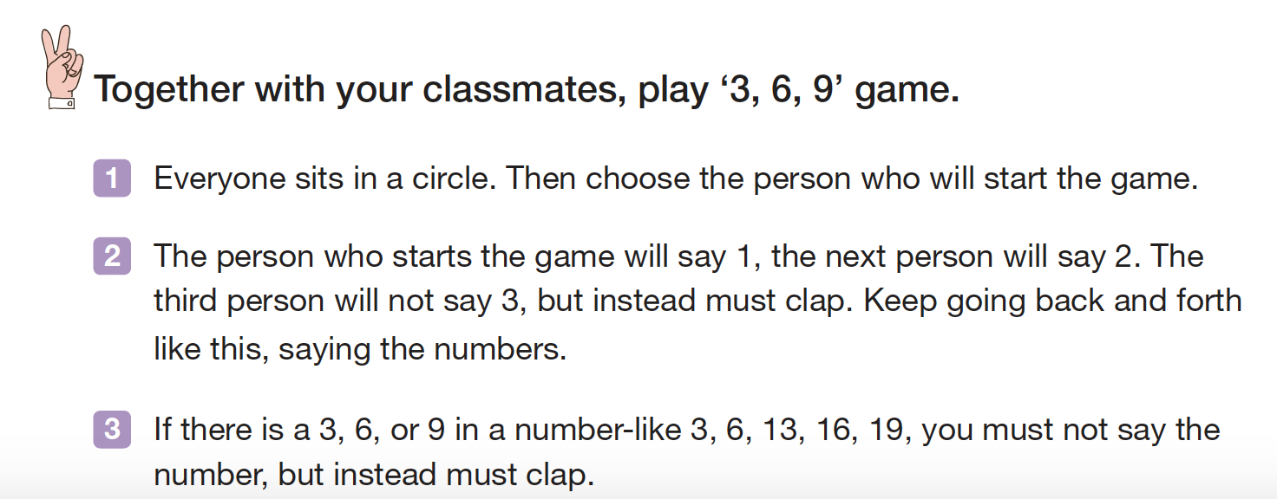
여기를 눌러서 게임 방법 영상을 봐요!
재미한국학교협의회 (NAKS)
The National Association for Korean Schools
Notes:
전화번호를 같이 읽어 봐요. 02-3703-9011

Slide 27
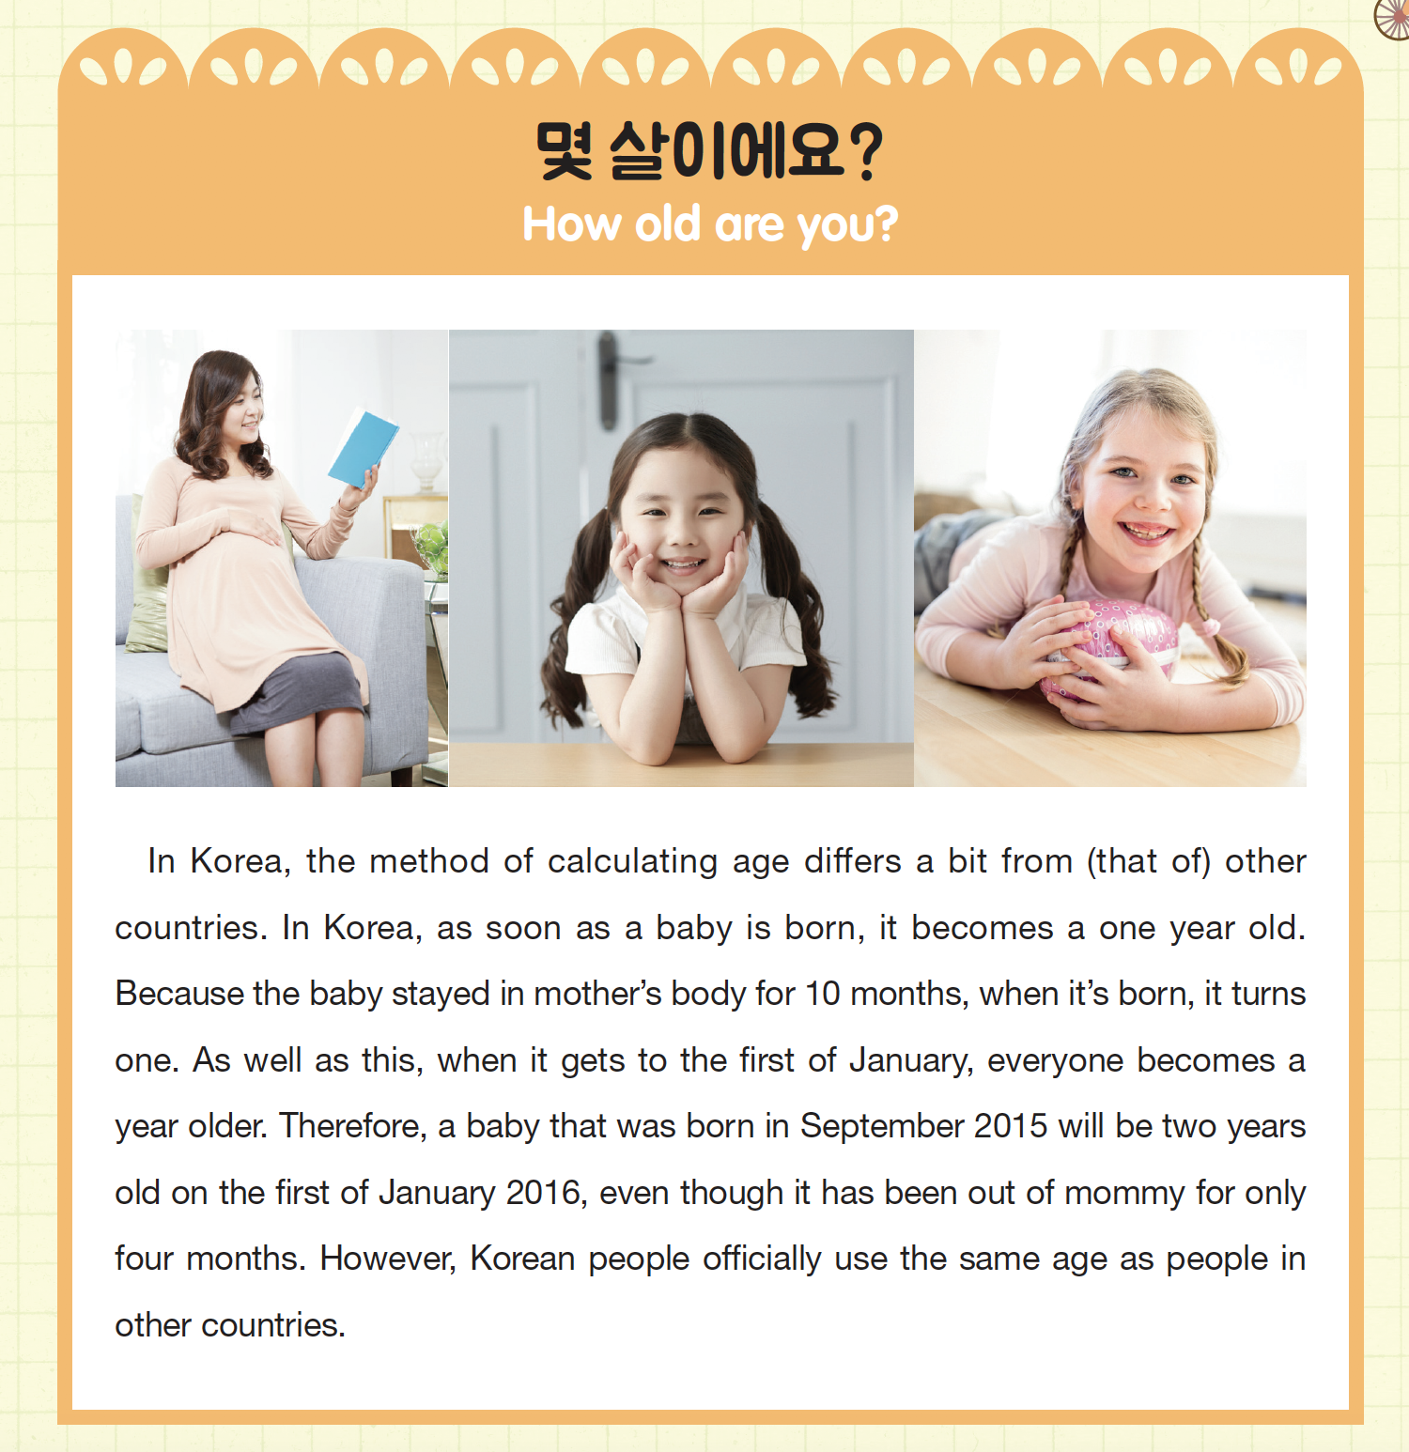
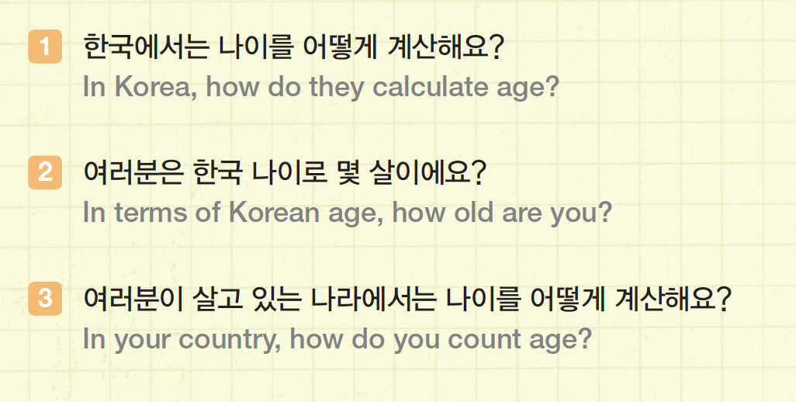
한국식 나이 계산법에 대한 영상
여기를 눌러 보세요!
재미한국학교협의회 (NAKS)
The National Association for Korean Schools

Slide 28
읽기 연습 1
이곳을 클릭하여 읽은 것을 녹음해 보세요.
저는 토마스예요.
아빠는 미국 사람이고 엄마는 영국 사람이에요.
저는 하늘 초등학교 1학년 1반이에요.
다니엘 하고 민수는 3반이에요.
우리는 친구예요.
재미한국학교협의회 (NAKS)
The National Association for Korean Schools
Notes:
‘이곳’에 hyperlink로 lingt사이트를 걸어 선생님의 lingt 페이지로 가게 해 주세요. (저의 링그트 페이지로 가는 것은 삭제하였습니다)
Lingt.com으로 들어가 sign up을 하시고 교사의 방을 만들어 교과서의 읽기 부분을 교사가 읽어 녹음해 놓고, 학생들도 따라 읽어 녹음하게 할 수 있습니다. 질문을 만들어 듣기와 말하기를 연습하게 할 수도 있고
학생들이 녹음해 놓은 것을 듣고 평가를 바로 해서 학생들에게 feedback을 바로 줄 수 있습니다.

Slide 29
글 읽고 답하기 Reading comprehension
이곳을 눌러서 google form으로 이동해 문제를 풀어 보세요.
옛날에 마음씨 착한 콩쥐가 살았어요.
콩쥐 엄마는 일찍 돌아가셔서 콩쥐 아빠는 팥쥐 엄마와 다시 결혼을 했어요.
그래서 콩쥐에게는 새 엄마와 동생 팥쥐가 생겼어요.
그런데 새 엄마는 콩쥐를 미워하고 팥쥐만 예뻐했어요.
새 엄마는 콩쥐에게는 힘든 일만 시켰고, 팥쥐에게는 맛난 음식을 주었어요.
팥쥐도 콩쥐를 미워했어요.
매일 힘든 일을 하는 콩쥐를 놀리고 괴롭혔어요.
재미한국학교협의회 (NAKS)
The National Association for Korean Schools
Notes:
** 제 원본에는 ‘이곳’에 hyperlink를 걸어 google form 을 연결해 놓았습니다. (지금은 remove한 상태입니다.)
제 구글 어카운트를 쉐어하면 선생님들이 확인이 가능치 않으므로 옆에 워드 파일을 attach 해 놓았습니다. 이 워드 파일을 쓰셔도 되고 google form으로 만드시면 온라인 수업 시 학생들의 결과를 바로 확인할 수 있게 됩니다.

Slide 30
동화 듣기- 100까지 세어 보기
동화를 들으며 1-100 까지 숫자 세기를 같이 해 보아요.
(동화 제목을 누르면 유튜브로 이동합니다.)
재미한국학교협의회 (NAKS)
The National Association for Korean Schools

Slide 31
워크북 (Workbook)
다 같이
워크북 하기/워크북 정답

Slide 32
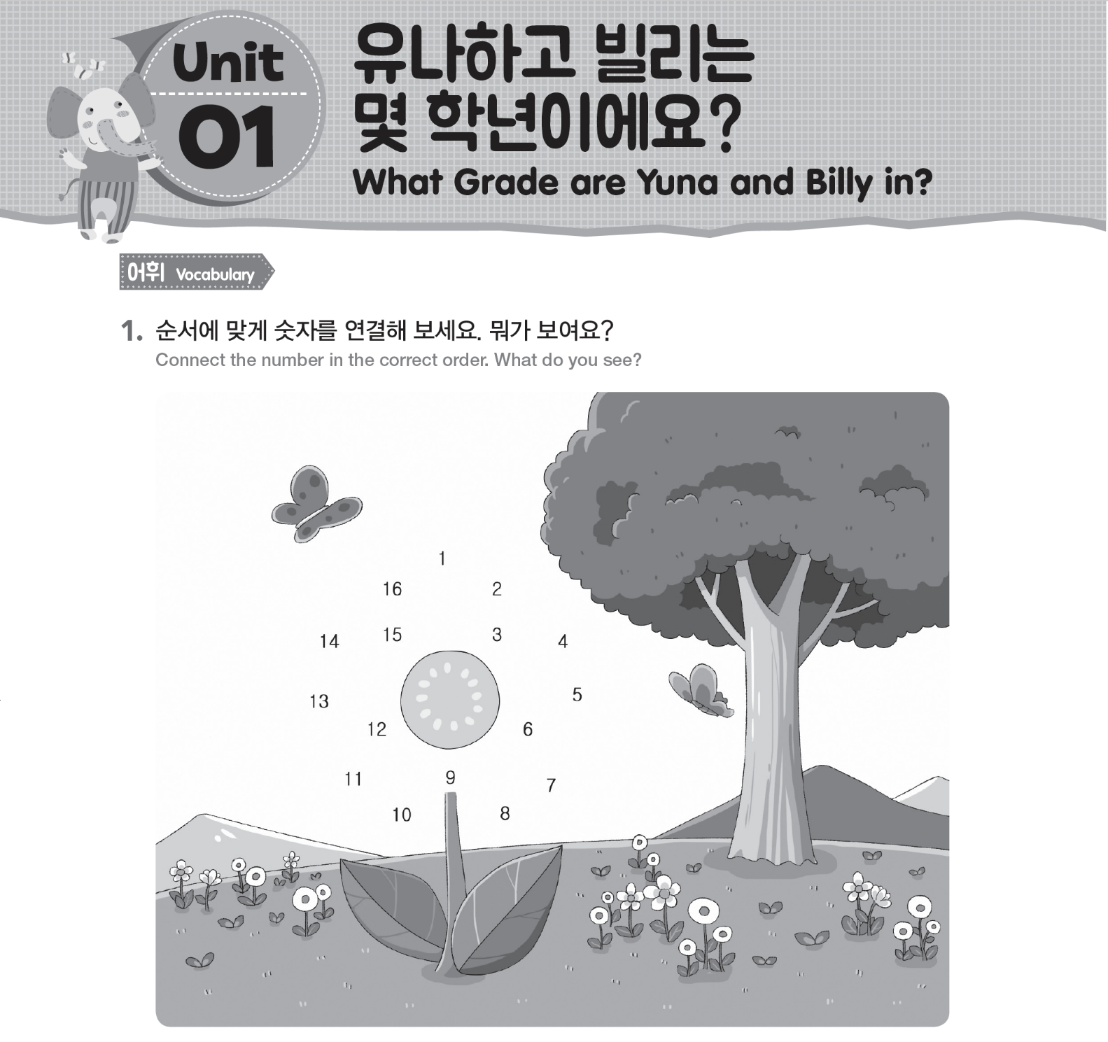
꽃
재미한국학교협의회 (NAKS)
The National Association for Korean Schools

Slide 33
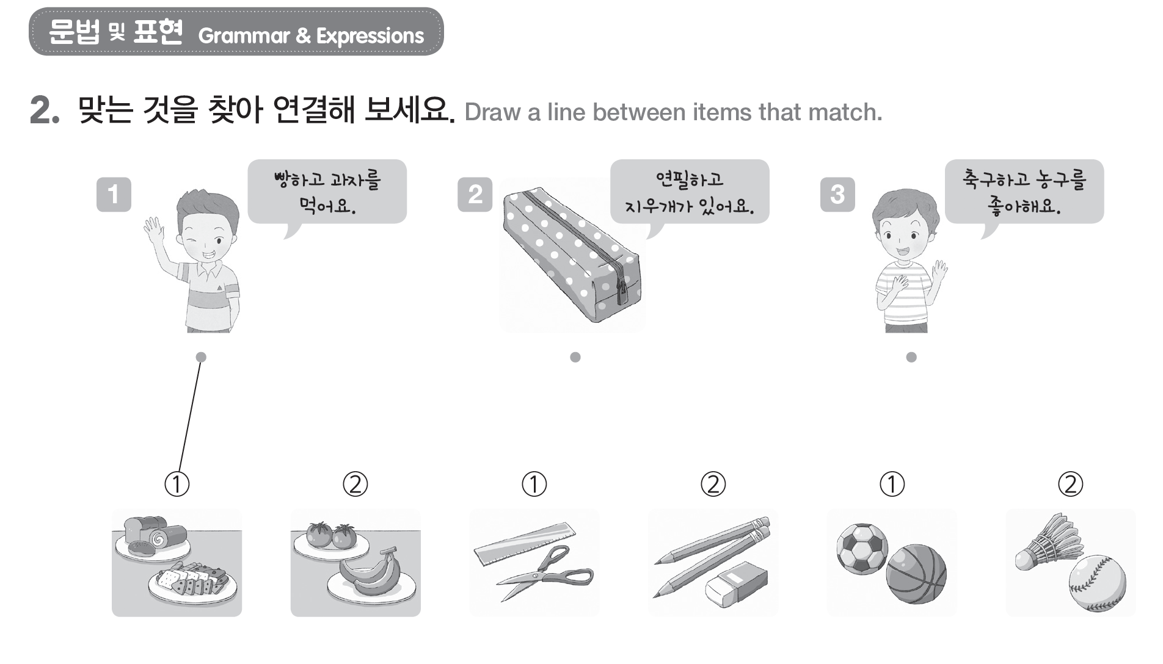
재미한국학교협의회 (NAKS)
The National Association for Korean Schools

Slide 34
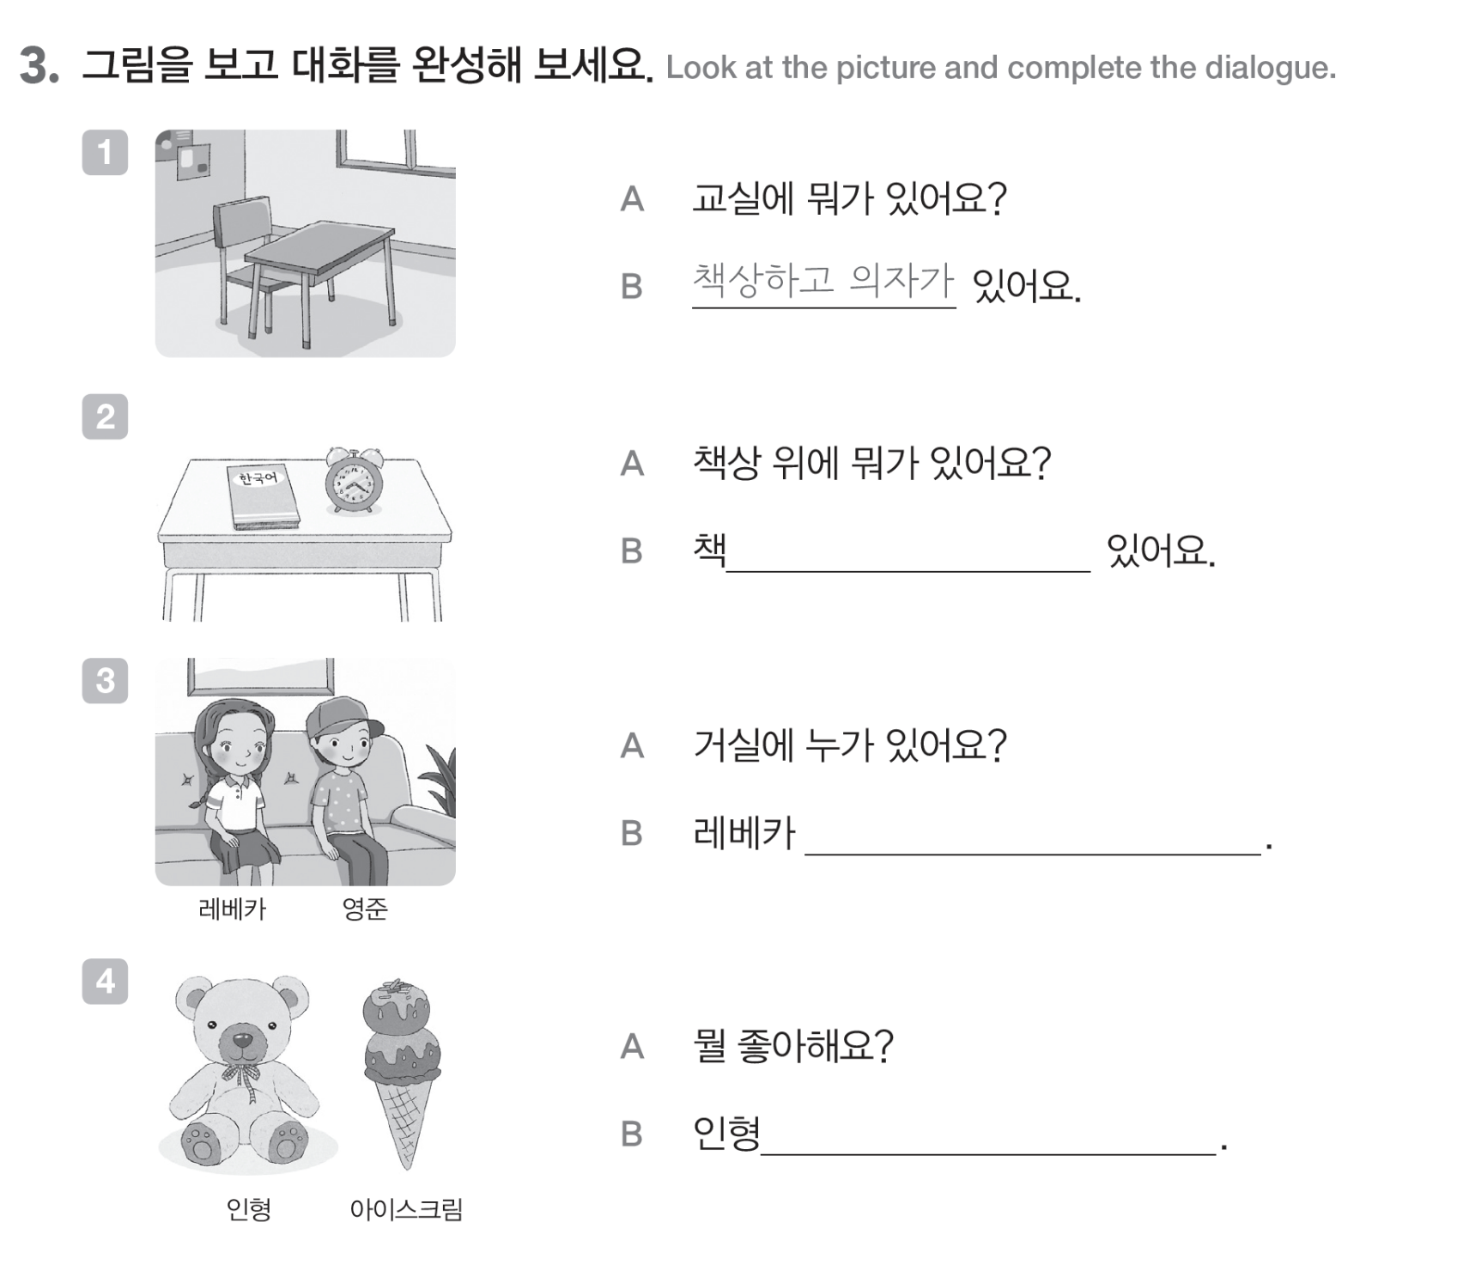
하고 시계가
하고 영준이가 있어요
하고 아이스크림을 좋아해요
재미한국학교협의회 (NAKS)
The National Association for Korean Schools

Slide 35
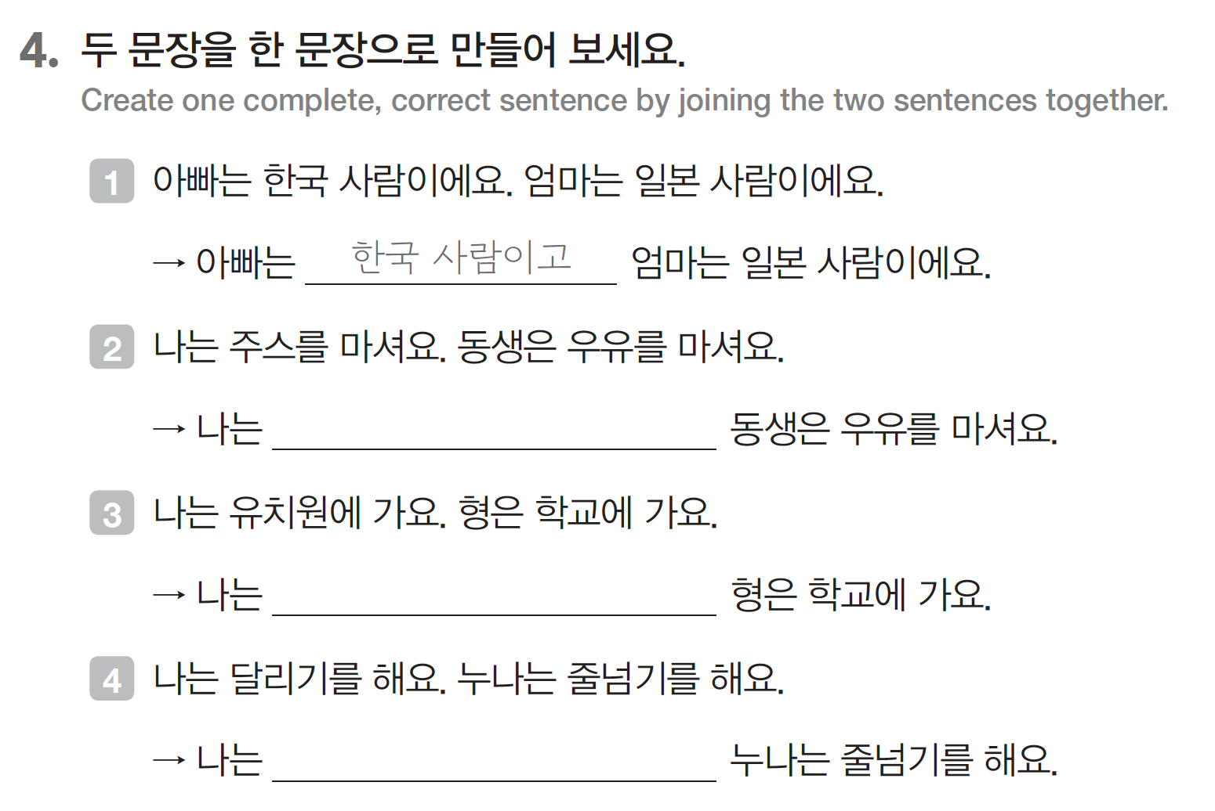
주스를 마시고
유치원에 가고
달리기를 하고
재미한국학교협의회 (NAKS)
The National Association for Korean Schools

Slide 36
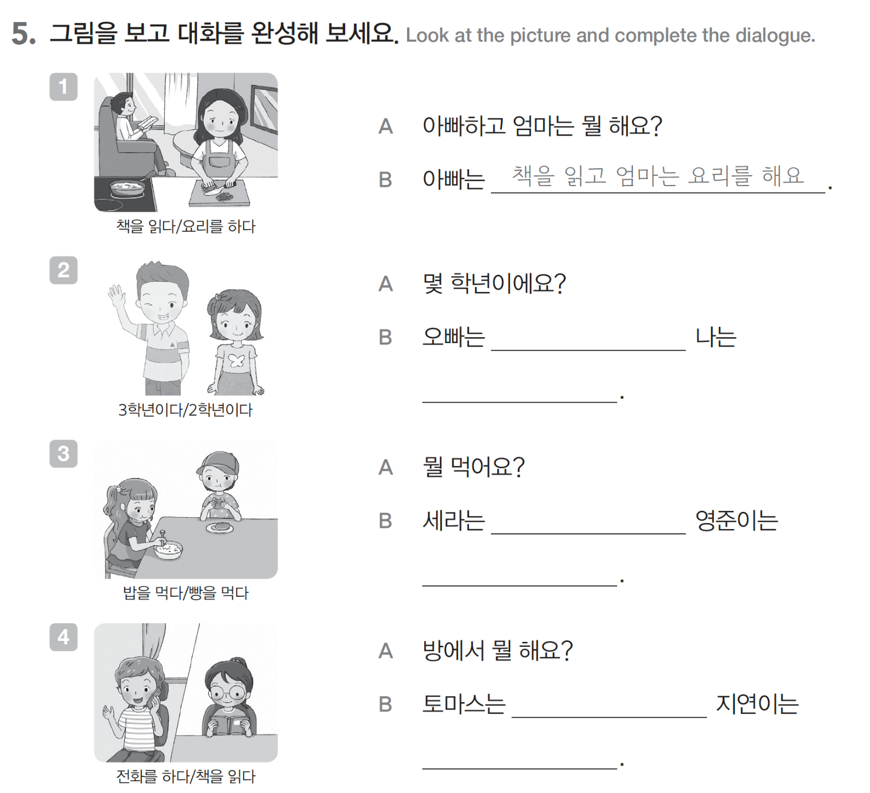
3학년이고
2학년이에요.
밥을 먹고
빵을 먹어요.
전화를 하고
책을 읽어요.
재미한국학교협의회 (NAKS)
The National Association for Korean Schools

Slide 37
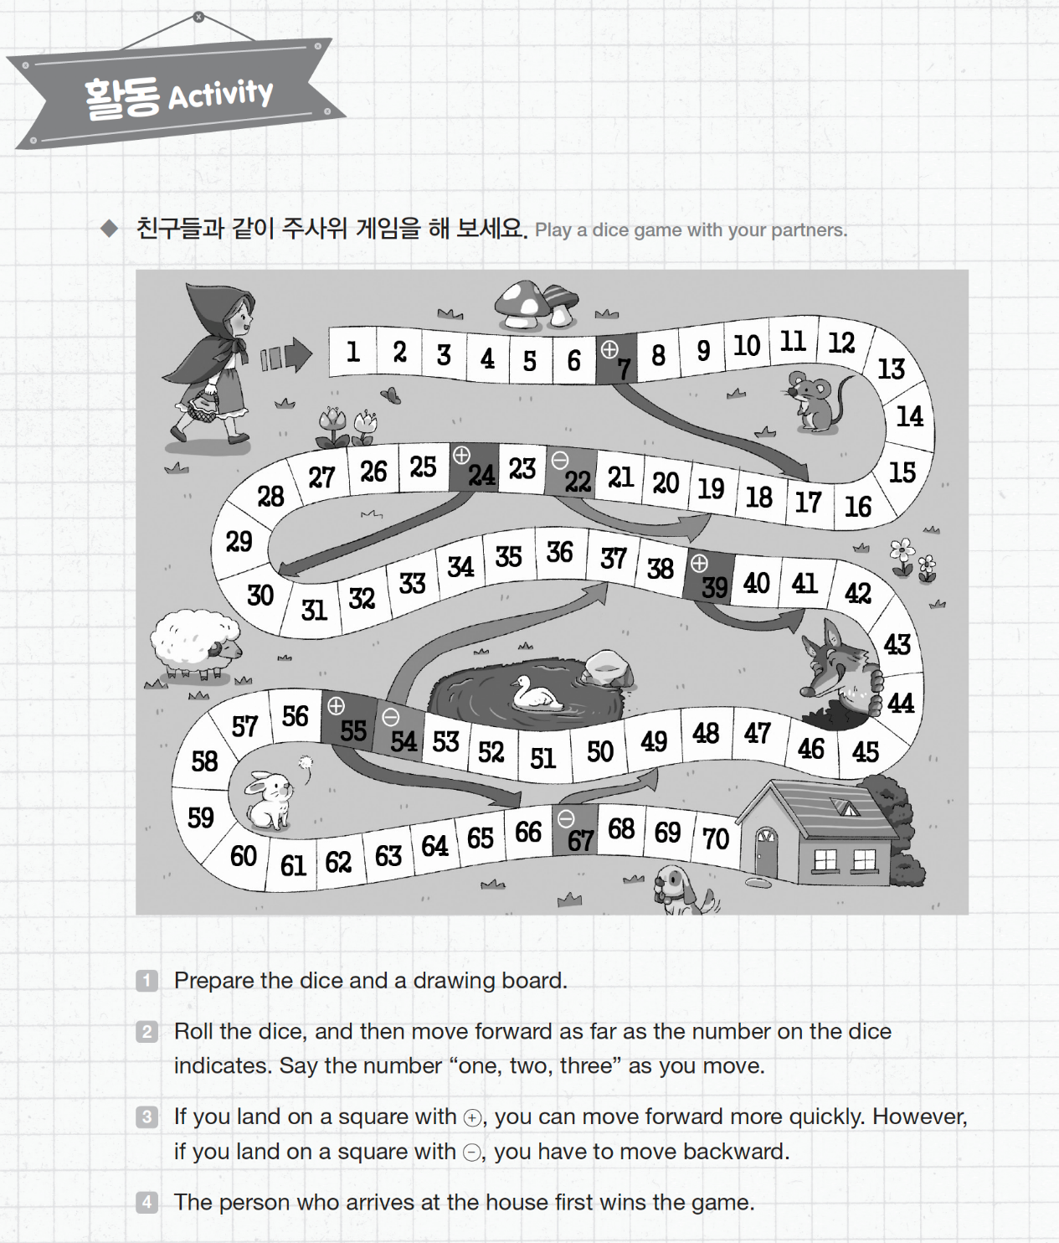
재미한국학교협의회 (NAKS)
The National Association for Korean Schools

Slide 38
References
재외동포를 위한 한국어 1-2 (영어권)
재외동포를 위한 한국어 1-2 (범용)
Integrated Korean Beginning 2
하루 한장 독해 중에서 Mirae에듀
https://youtu.be/6TD73QLhqIE https://youtu.be/Ly3hldznDNo. https://youtu.be/h1EqugvHBCc
https://youtu.be/ize8UwRSCr0
Image 출처:
littledeep.com webstockreview.net
http://www.spotvnews.co.kr/?mod=news&act=articleView&idxno=191166
http://illust-production.us-west-2.elasticbeanstalk.com/ko/clip-art/1640745
https://littledeep.com/pencil-illustration-free-download
https://hwabang.net/product. 우유일러스트 ai - milk illustration – Urbanbrush
pixabay.com/ko/illustrations
www.10best.com/destinations/new-york/new-york
www.executivecentre.com/blog-article/our-guide-to-seoul/
www.pngwing.com/ko/free-png-zmlne. https://ac-illust.com/ko/search-result?keyword

